Slide 1
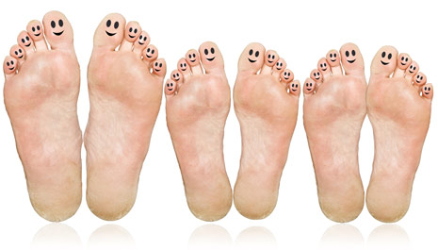
abcVoet - CADEAU BON
Ter waarde van € 25,-- (zegge: _vijf en twintig euro en nul cent____) Cadeau gedaan door: ________________________________________________________________
U ontvangt bij inlevering van deze bon:
Koffie of thee
Magnetic Gel Polish
Uitgiftedatum
Bon nummer……………..
abcVoet – Damespolder 15 - Vathorst
Bel voor uw afspraak (06) 1323 2080 of www.abcvoet.nl

Slide 2
abcVoet - CADEAU BON
Ter waarde van € (zegge: _____________________________________) Cadeau gedaan door: ________________________________________________________________
U ontvangt bij inlevering van deze bon:
Koffie of thee
_________________________
_________________________
Uitgiftedatum
Bon nummer……………..
abcVoet – Damespolder 15 - Vathorst
Bel voor uw afspraak (06) 1323 2080 of www.abcvoet.nl

Slide 3
abcVoet - CADEAU BON
Ter waarde van € (zegge: _____________________________________________) Cadeau gedaan door: ________________________________________________________________
U ontvangt bij inlevering van deze bon:
Koffie of thee
_____________________________________
_____________________________________
Uitgiftedatum ………………………
Bon nummer………………………..
abcVoet – Damespolder 15 - Vathorst
Bel voor uw afspraak (06) 1323 2080 of www.abcvoet.nl

